Slide 1

PF.Dimension
Análises e Métricas de Pontos de Função

Slide 2
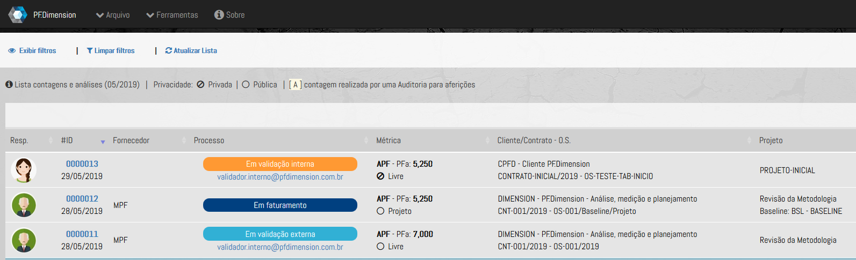
Processos controlados
Validações internas e externas;
Fiscalização e faturamento;
Auditorias internas e Externas;
Listagem humanizada.

Slide 3
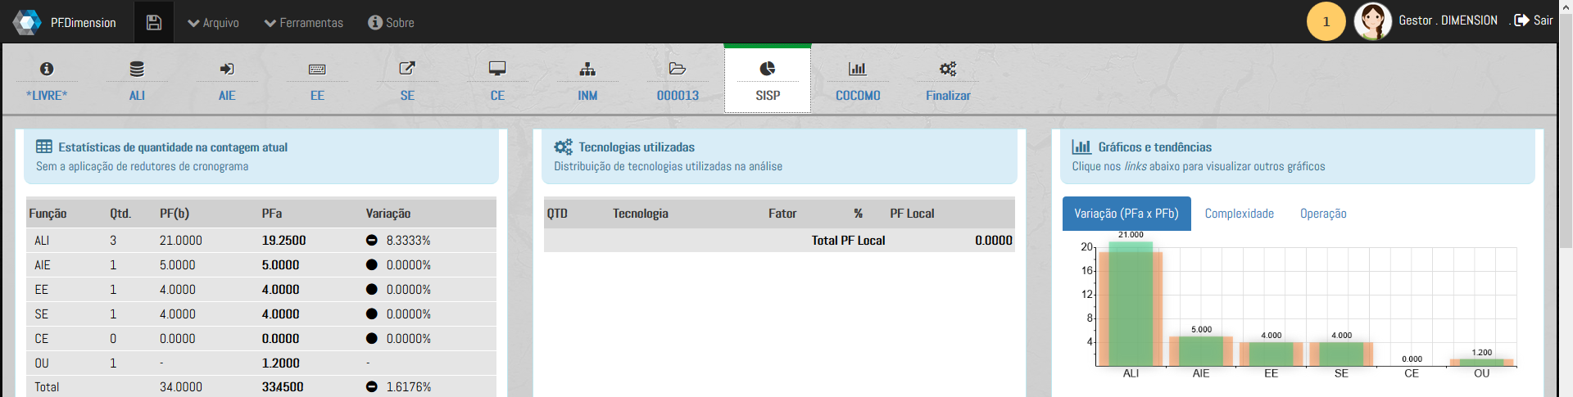
Estatísticas e Planejamento
Estimativas
Cálculos

Slide 4

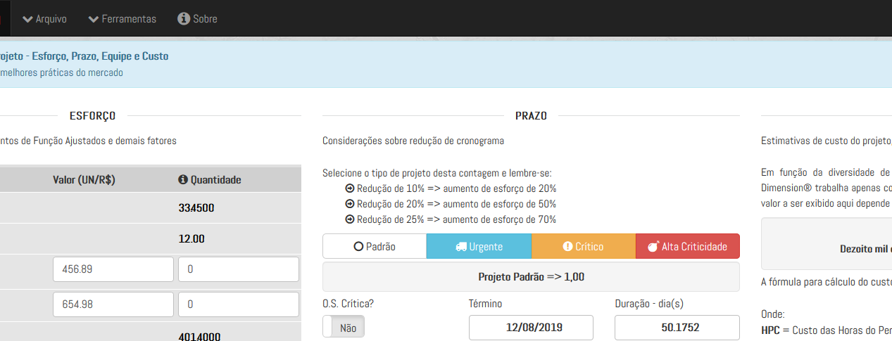
Estimativas
100% aderente ao modelo SISP
Antecipação de previsão de faturamento
Planejamento de custos

Slide 5
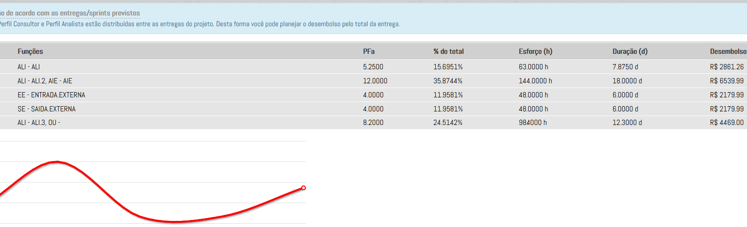
Planejamento de entregas
Elaboração de pré projeto de implementação
Planejamento de entregas na análise
Estimativas de desembolso nas entregas

Slide 6
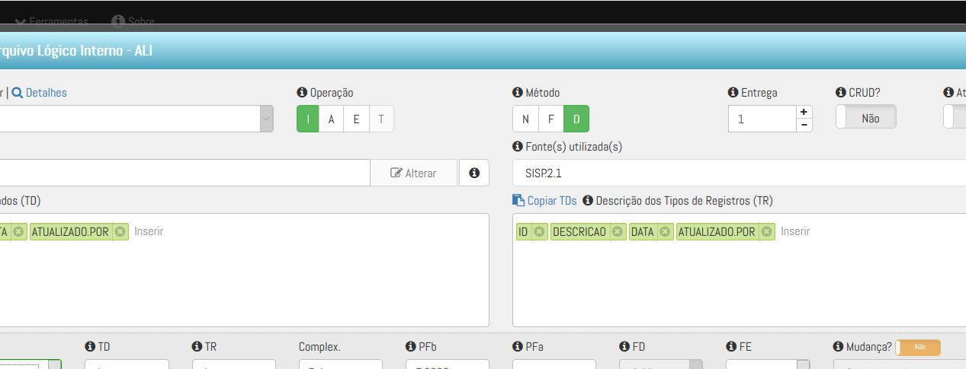
Eficiência e precisão
Inserção fácil de funcionalidades
Cálculo direto
Utilização de roteiros padrão (SISP) e/ou personalizado

Slide 7
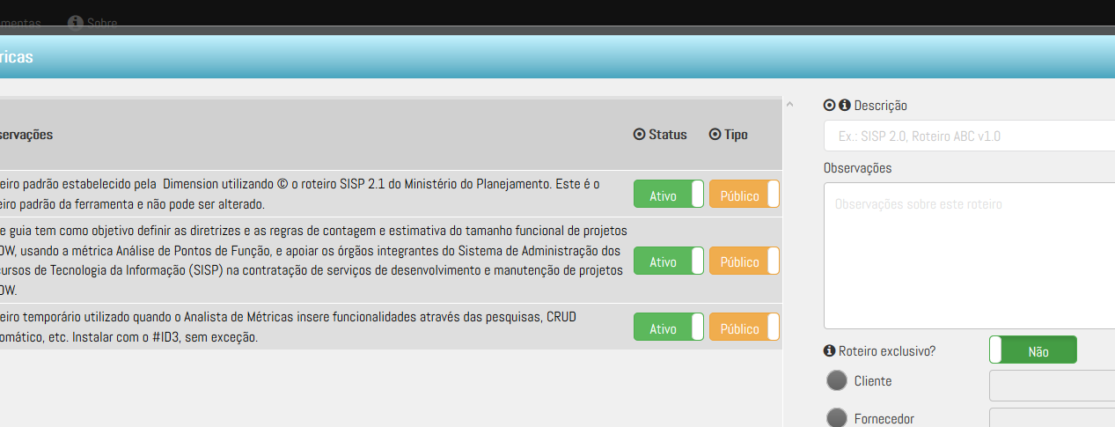
Personalização
O Sistema já vem com os padrões SISP 2.1, 2.2 e 2.3
Definição de roteiros exclusivos por Clientes e Fornecedores

Slide 8
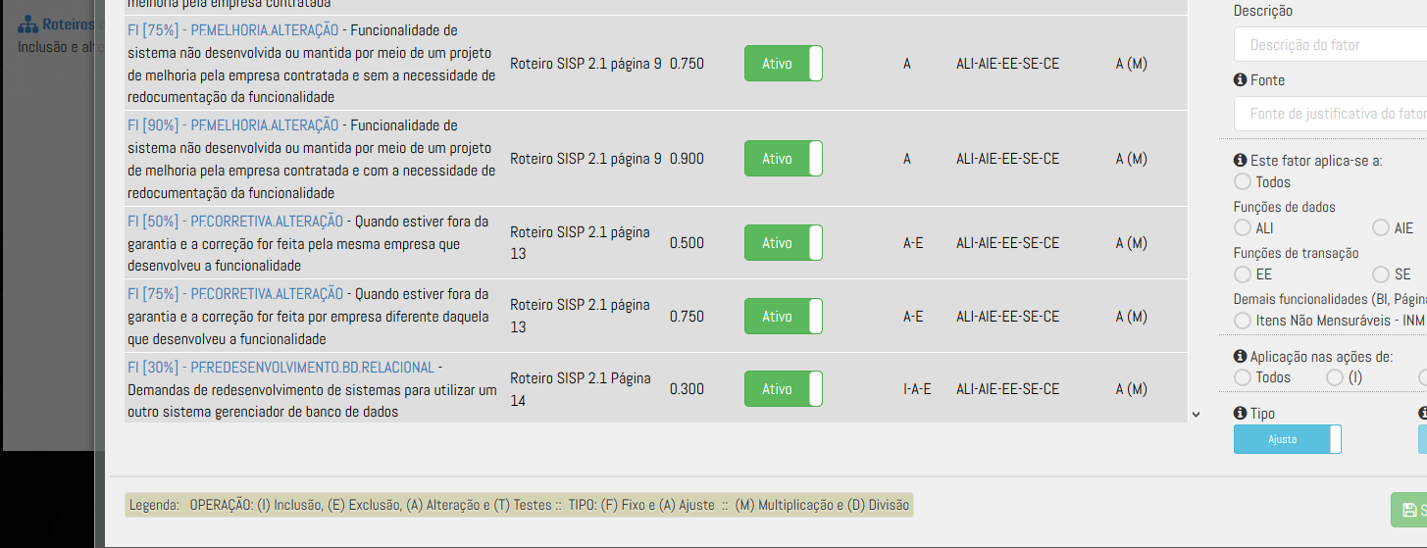
Configuração minimalista
Itens de Roteiro (Fator de Impacto) personalizável
Aplicáveis individualmente ou por grupo
Fatores para conversão de horas em PF

Slide 9
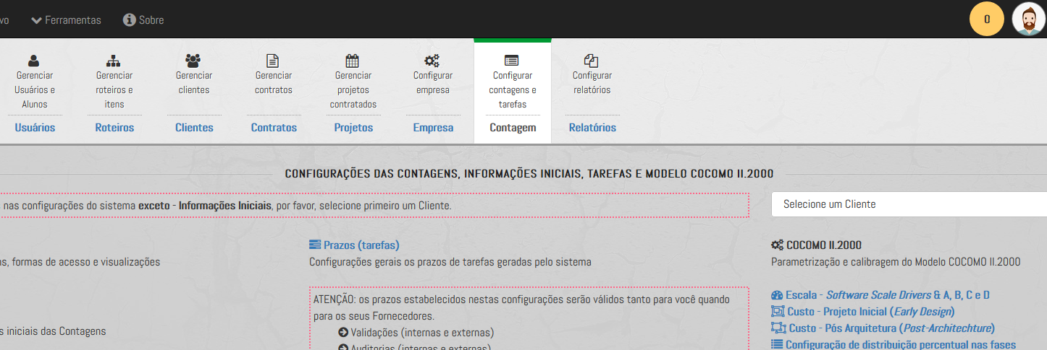
Personalização
No Dimension, você tem o controle de tudo
Você pode personalizar ao seu processo
São infinitas possibilidades

Slide 10
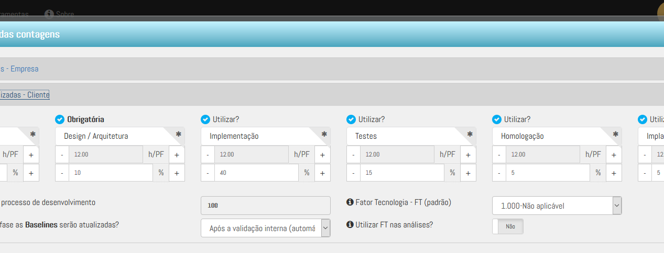
Processo de desenvolvimento
Aderente ao modelo SISP
Personalização das fases

Slide 11
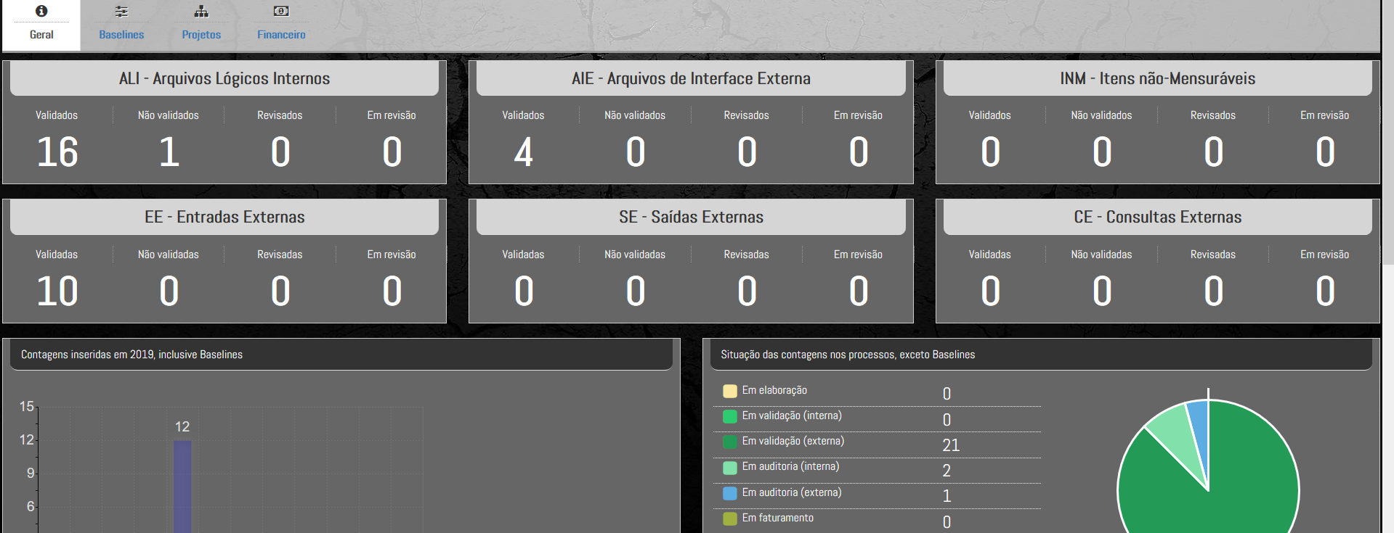
Dashboard
Módulo com um dashboard atualizado diariamente
Módulos individuais de Baselines, Projetos e Financeiro

Slide 12
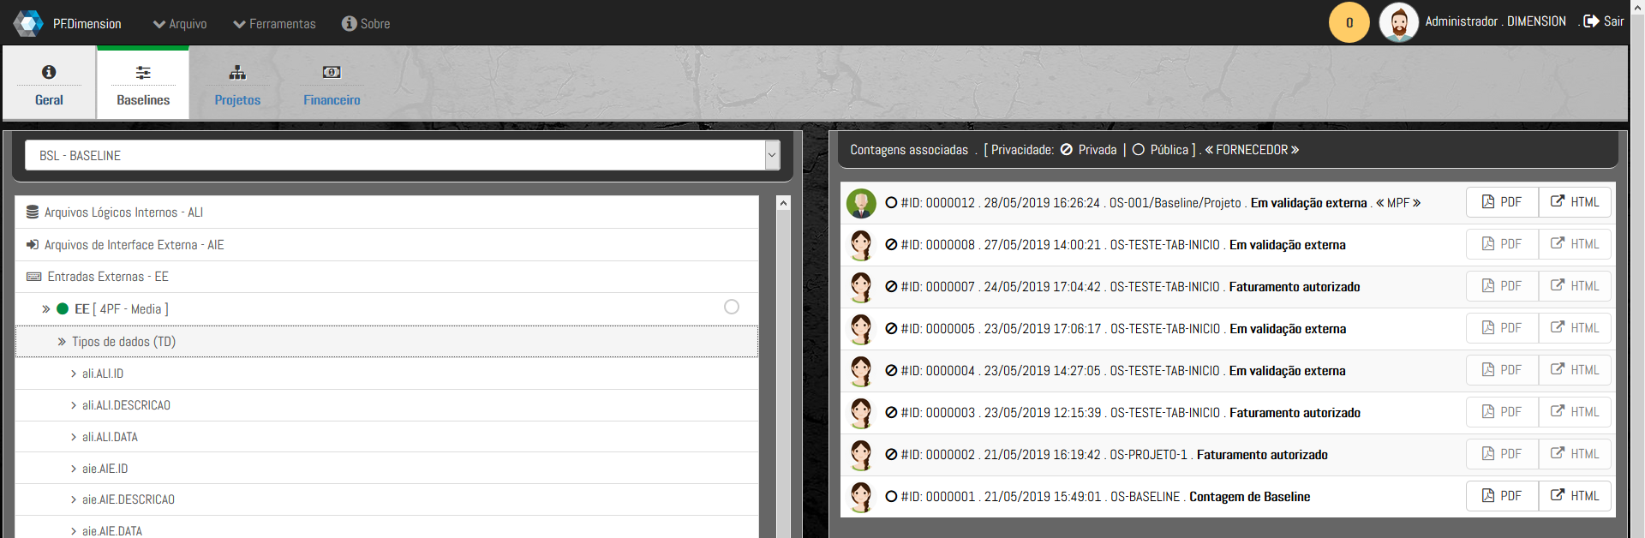
Baselines
O Dimension oferece um processo simples de visualização de Baselines no Dashboard
Visualização de Análises/Contagens associadas à Baseline

Slide 13


Slide 14


